Slide 1





Süni intellekt

Slide 2
Kəşfiyyat və maşınlar
Keçən əsrin 50-ci illərinin ortalarında kompüterlərin imkanları, xüsusən də kompüterlərin eyni vaxtda bir çox işi dəqiq yerinə yetirmək qabiliyyəti böyük heyran doğurdu. Alim və yazıçıların beyinlərində dərhal düşünən maşınların haqqında fantastik fikirlər yaratdı. Məhz bu dövrdə ilk süni intellekt texnologiyaları ortaya çıxmağa başladı.

Slide 3
Avtomatlaşdırılmış İdarəetmənin(AI) əsas məqsədləri
• İntellektual davranışa malik, müstəqil və ya şəxsin nəzarəti altında öyrənə, proqnozlar verə və verilənlər toplusu əsasında fərziyyələr qura bilən analitik sistemlərin yaradılması.
• İnsan intellektinin maşında reallaşdırılması – insanlar kimi davrana bilən robot köməkçilərin yaradılması: düşünmək, öyrənmək, anlamaq və verilən tapşırıqları yerinə yetirmək.

Slide 4



Süni intellektin inkişaf tarixi
1956-cı ildə Con Makkarti Karnegi Mellon Universitetində süni intellekt proqramının prototipini nümayiş etdirmişdir.
Bəşəriyyət 20-ci əsrin birinci rübündə ağıllı robotlar haqqında xəyal qurmağa başladı. 1924-cü ildə məşhur yazıçı Karel Çapek London teatrında “Universal robotlar” tamaşasını səhnələşdirir və tamaşa tamaşaçıları heyran edir. Nəticədə "robot" sözü insanların beynində möhkəm şəkildə formalaşır.

Slide 5

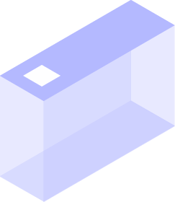






1943-45-ci illərdə neyron şəbəkələri anlamaq və yaratmaq üçün əsaslar qoyuldu və artıq 1950-ci ildə Alan Turinq elmi nəşrdə intellektual şahmat oyununun təhlilini dərc etdi. 1958-ci ildə ilk süni intellekt proqramlaşdırma dili Lisp ortaya çıxdı.
1965-ci ildə Eliza ingilis dilində danışa bilən ilk robot köməkçisi hazırlandı. Bu illərdə AI(Avtomatlaşdırılmış İdarəetmə) istiqamətinə ABŞ, SSRİ və digər ölkələrin hökumət və hərbi təşkilatları cəlb olunmağa başladı. Beləliklə, ABŞ Müdafiə Nazirliyi 70-ci illərdə virtual küçə xəritələri layihəsini - GPS prototipini işə saldı.

Slide 6
Edinburq Universitetində 1973-cü ildə robot Freddie yaradıldı
Akademiklər A.İ. Berq və Q.S.Pospelov 1954-64-cü illərdə teoremləri avtomatik sübut edən “ALPEV LOMI” proqramını yaratmışlar
1968-ci ildə V.F.Turçin REFAL simvolik verilənlərin emalı dilini yaratdı.
1997-ci ildə məşhur şahmat proqramı - şahmat üzrə dünya çempionu Qarri Kasparovu məğlub edən Deep Blue kompüteri yaradıldı

Slide 7
Süni intellektin texnoloji prinsipləri
Maşın öyrənməsi metodları:
Maşın öyrənməsi (ML) - öz-özünə öyrənmə alqoritmlərinə əsaslanan Sİ inkişafı prinsipidir. Bu yanaşmada insanın iştirakı maşının "yaddaşına" bir sıra məlumatların yüklənməsi və məqsədlərin müəyyən edilməsi ilə məhdudlaşır. Bir neçə ML metodu var:
Müəllimlə tədris - bir şəxs müəyyən bir məqsəd qoyur, fərziyyəni yoxlamaq və ya nümunəni təsdiqləmək istəyir.
Müəllimsiz öyrənmək - məlumatların intellektual emalının nəticəsi məlum deyil - kompüter müstəqil şəkildə nümunələr tapır, insan kimi düşünməyi öyrənir.
Dərin öyrənmə - qarışıq üsuldur, əsas fərq böyük həcmdə məlumatların emalında və neyroşəbəkələrin istifadəsindədir.

Slide 8
Sənaye robotları hal-hazırda 3 qrupa (nəsillərə) bölünür:
Bunlara sərt proqramla işləyən, yenidən proqramlaşdırıla bilməyən robotlar daxildir: mexaniki qollar və CNC robotları.
1-ci nəsil
Bunlar ətraf mühit sensorları və vizual sistemlərlə təchiz olunmuş çevik proqrama uyğun işləyən adaptiv robotlardır.
Bunlar ətraf mühit sensorları və vizual sistemlərlə təchiz olunmuş çevik proqrama uyğun işləyən adaptiv robotlardır.
3-cü nəsil
2-ci nəsil

Slide 9
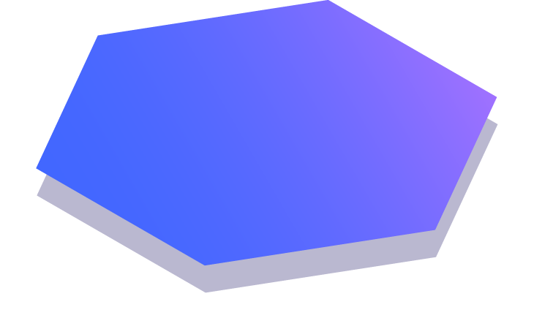
Süni intellektin tətbiq sahələri
Musiqi
Xəbərlər, nəşriyyat və yazı
Onlayn və telefonla müştəri dəstəyi
Telekommunikasiyaya texniki qulluq
Əyləncə və oyunlar
Nəqliyyat

Slide 10
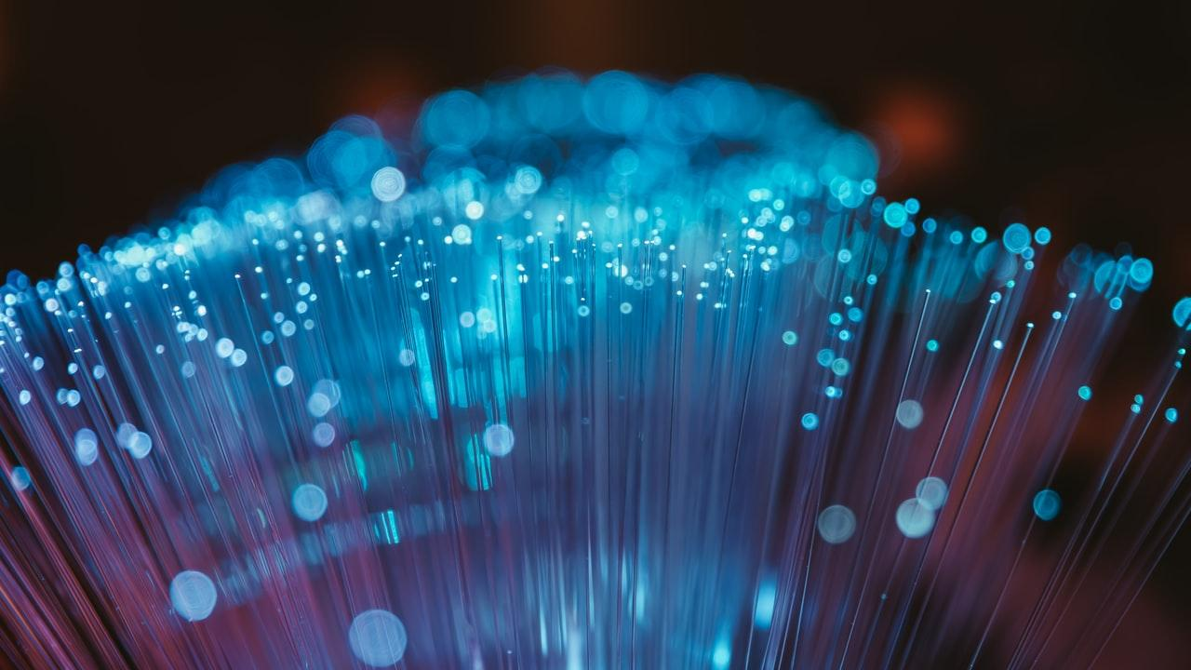
Diqqətinizə görə təşəkkürlər!

